Slide 1
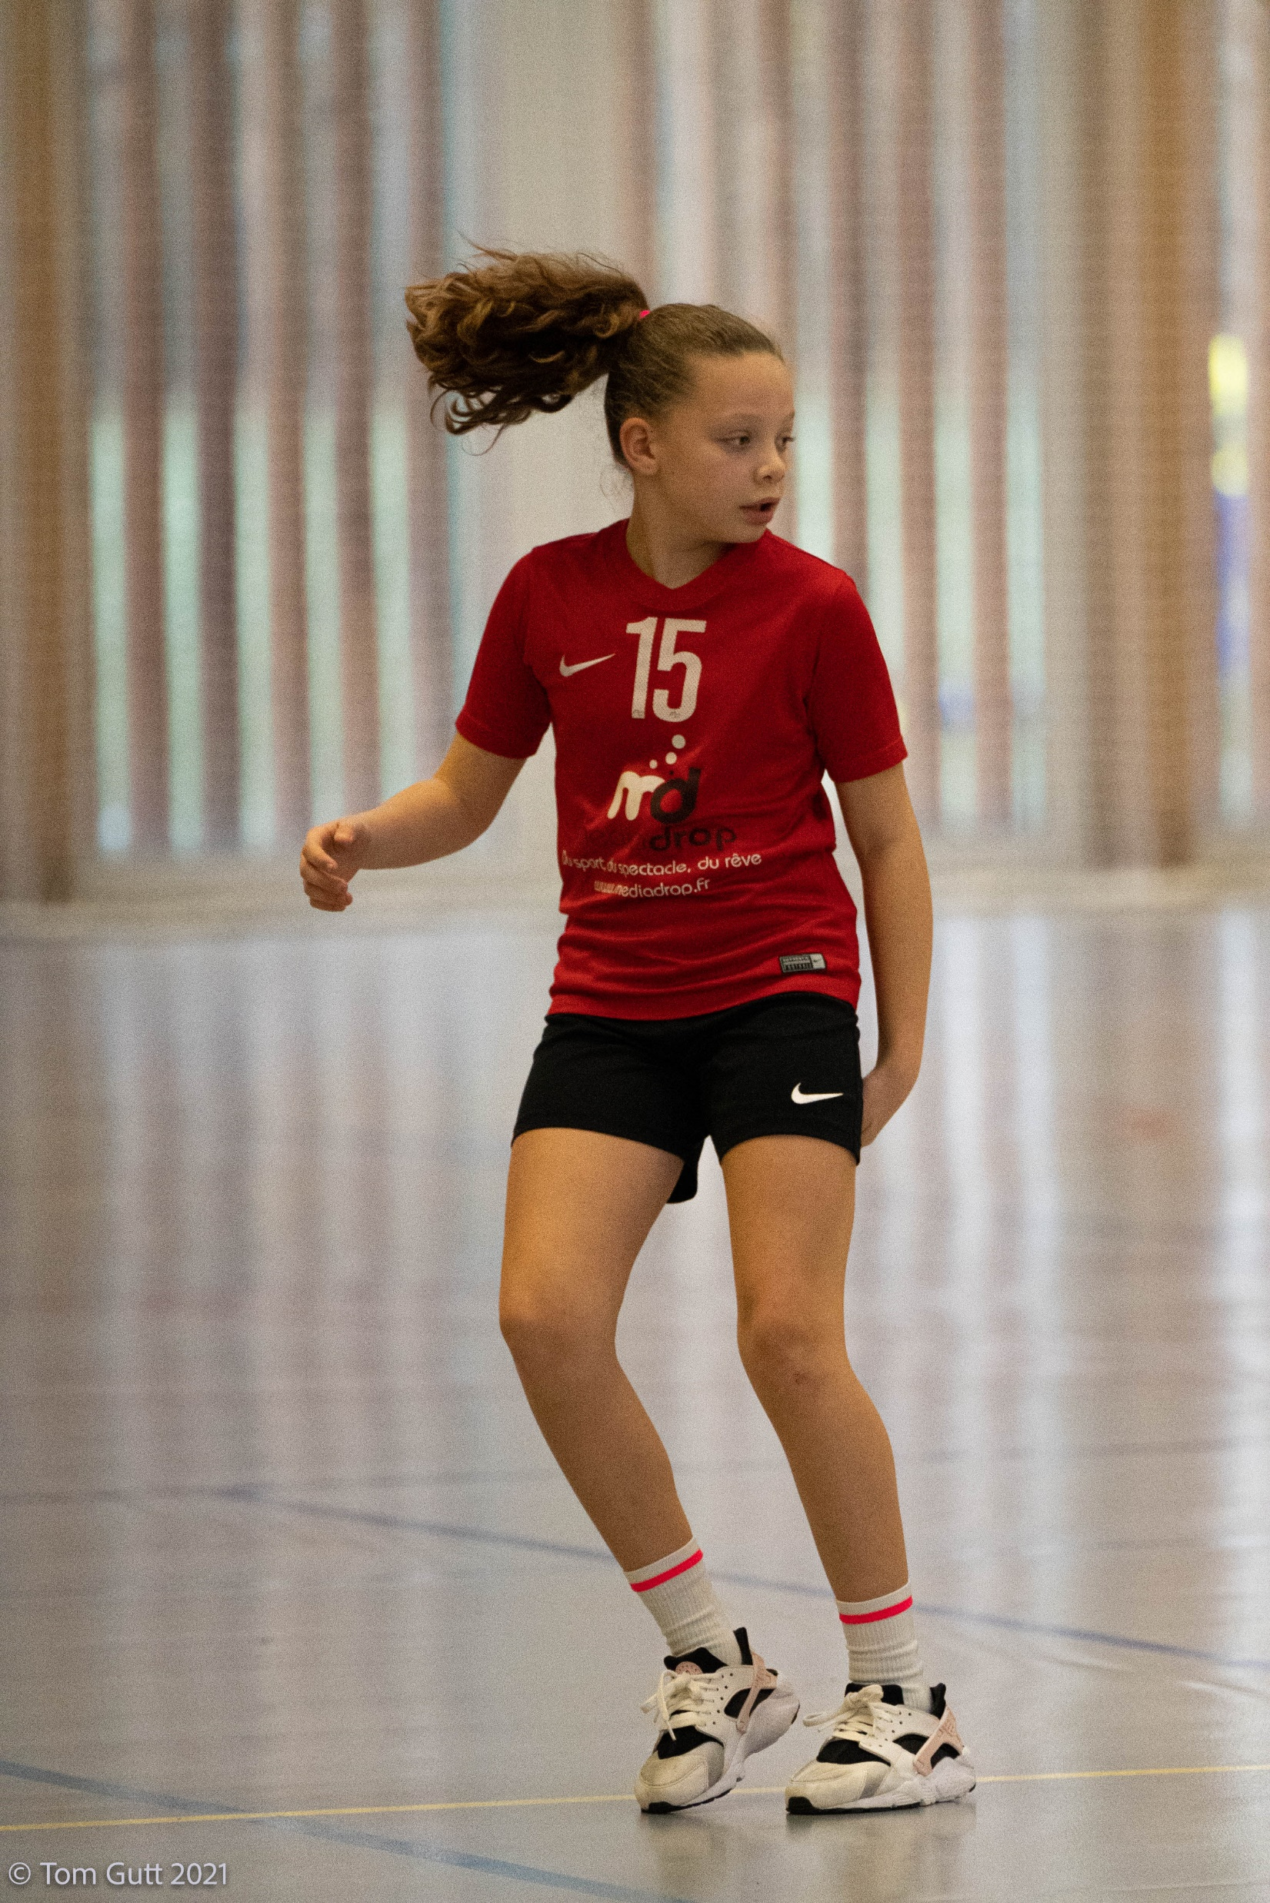
LE HANDBALL
Lyah LEVEZIELLE
Le 17/05/2022

Slide 2
SOMMAIRE
QU’EST-CE QUE LE HANDBALL
UN SPORT IMPRESSIONNANT
L’EQUIPE DE FRANCE FEMININE
L’EQUIPE DE FRANCE MASCULINE
LES GRANDS JOUEURS DE SAINT GRATIEN
VIDEO RECAPITULATIVE
QUIZ

Slide 3
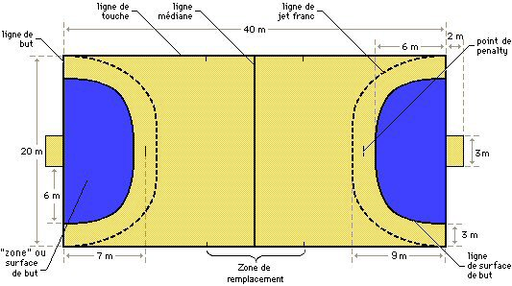
QU’EST-CE QUE LE HANDBALL
Origine :
Le handball est considéré un sport provenant du Danemark. Le Danois Holger Nielsen créa les premières règles du handball moderne en 1898.
Le mot handball, contrairement au football et basketball qui sont des mots anglais, est un mot allemand qui signifie « balle à la main ».
Définition :
Un match de handball se déroule entre 2 équipes de 7 joueurs, sur un terrain rectangulaire, séparé en 2 camps.
2 cages sont situées de chaque côté du terrain et entourées d’une zone que l’on appelle 6 mètres (ou surface de but) dans laquelle les joueurs ne peuvent rentrer, à l’exception du gardien de but.
Pour marquer des points, une équipe doit mettre le ballon dans la cage adverse.
L’équipe, ayant mis le plus de buts, remporte la victoire.

Slide 4
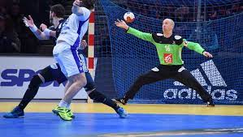
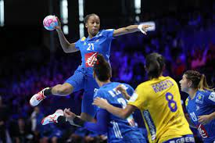
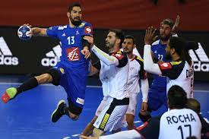
UN SPORT IMPRESSIONNANT

Slide 5
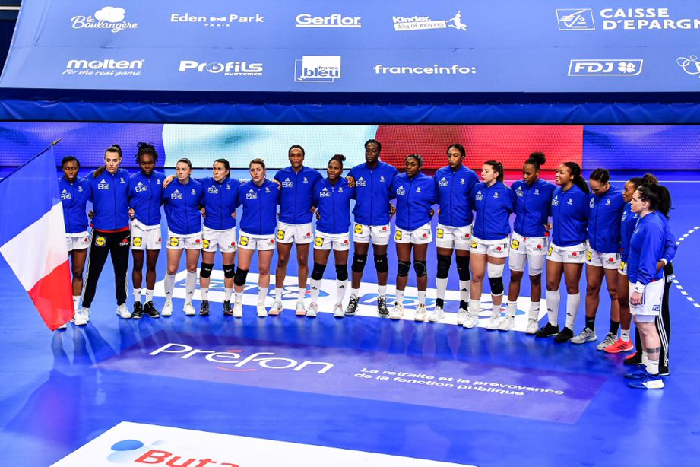
L’EQUIPE DE FRANCE FEMININE LES BLEUS
2 fois championne du monde
1 fois championne d’Europe
1 fois championne olympique

Slide 6
L’EQUIPE DE FRANCE MASCULINE LES BLEUS
6 fois championne du monde
3 fois championne d’Europe
Et triple championne olympique
L’équipe française masculine est la plus talentueuse de l’histoire du handball international.

Slide 7
LES GRANDS JOUEURS DE SAINT GRATIEN
Yann GENTY Joueur de l’Equipe de France
Poste gardien de but au PSG depuis 2020
Dika MEM Joueur de l’Equipe de France
Poste arrière droit au FC Barcelone depuis 2016

Slide 8
LES GRANDS JOUEURS DE SAINT GRATIEN
Romain MATHIAS Poste gardien de but à Strasbourg
Rubens PIERRE Poste gardien de but à Tremblay en France

Slide 9
VIDEO RECAPITULATIVE
https://www.youtube.com/watch?v=L0Y8qFFVPXw

Slide 10
Question 1
Combien de pas peut on faire au handball ?
Réponse : 3 pas
Question 2
A combien de mètre le début de la zone est par rapport au but ?
Réponse : 6 mètres
Question 3
Combien de temps avons-nous le droit de garder la balle immobile ?
Réponse : 3 secondes
Question 4
De quel pays est né le handball ?
Réponse : Danemark

Slide 11
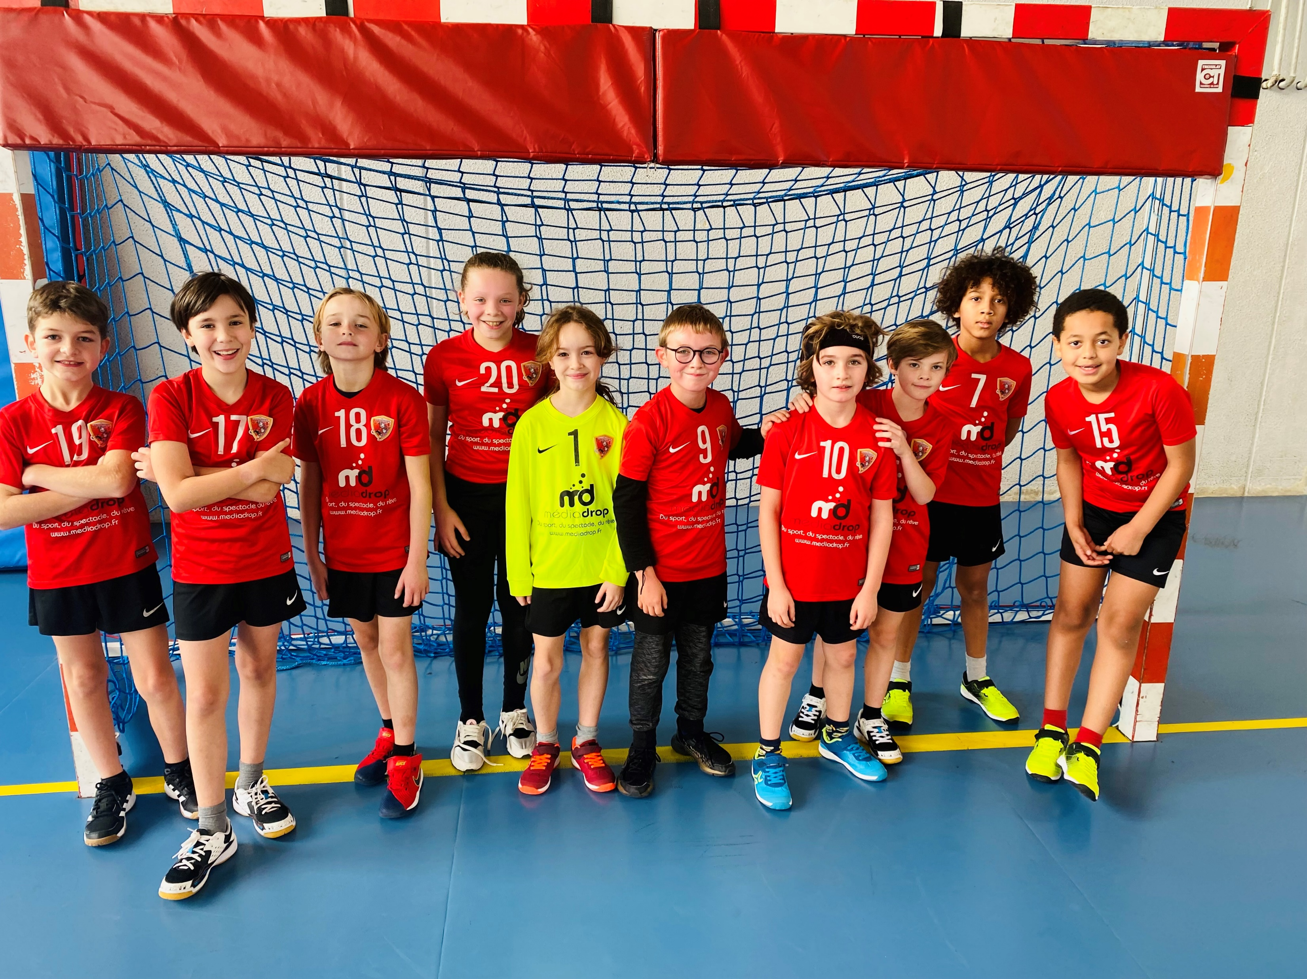
FIN
Merci pour votre écoute !

